Slide 1
Finančná gramotnosť
Komunitné centrum „BONUM“
Ul. Fraňa Kráľa 14, Svit
Čo to vlastne je?

Slide 2
Finančná gramotnosť
Finančná – vyjadrená financiami (peniazmi)
Gramotnosť – zručnosť písať, čítať, počítať
(čitateľská, počítačová, športová, hudobná a pod.)

Slide 3
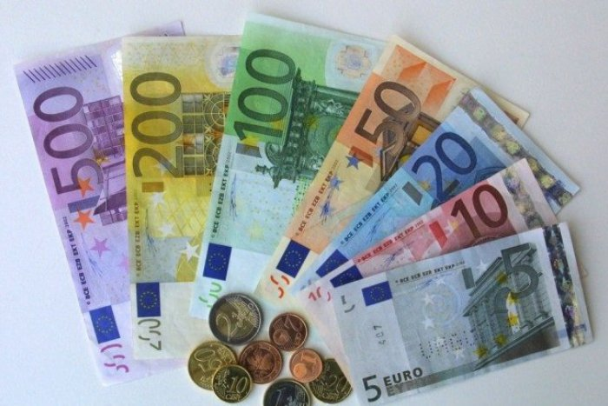
Peniaze vládnu svetom
Bývať, jesť, piť, obliekať sa – to všetko stojí peniaze. Veľa prianí si môžem splniť len pomocou peňazí. Skutočne sa všetko dá získať iba za peniaze?
Skúsme sa na to pozrieť cez ľudské hodnoty a ľudské potreby

Slide 4
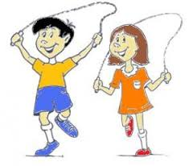
Ľudské hodnoty verzus ľudské potreby – ľudské hodnoty
Aké ľudské hodnoty poznáme ?
Ľudské hodnoty (láska, priateľstvo, dôvera, a pod.) to je niečo hodnotné, vzácne. Každý človek môže mať iné hodnoty.
rodina, sloboda, svedomie, šťastie, zdravie, zmysel života, život

Slide 5
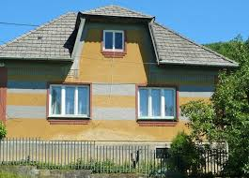
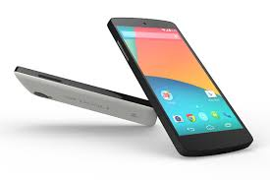
Ľudské hodnoty verzus ľudské potreby – ľudské potreby
Aké ľudské potreby poznáme?
oblečenie, jedlo, počítač, mobil, knihy, dýchanie, bývanie, PENIAZE
Sú to potreby človeka, bez ktorých človek nemôže žiť, existovať
Ako ich ešte vieme rozdeliť?

Slide 6
Ľudské potreby verzus ľudské hodnoty – ľudské potreby
Primárne potreby (fyziologické)
- ich uspokojenie je nutné pre zachovanie života (jedlo, dýchanie, odev ako ochrana pred chladom a pod.
Sekundárne potreby
- bez nich je život možný, ale mal by nižšiu kvalitu, vznikajú v socializačnom procese
(sociálne potreby – potreba komunikácie, úspechu, uznania
právne potreby – ľudské práva a sloboda, ekonomické – súvisia s výrobou a
spotrebou, etické, kultúrne,... a iné potreby )
Luxusné potreby – luxusné autá, šperky, chaty, zahraničné dovolenky...

Slide 7
Peniaze
Peniaze nepadajú z neba. Rodičia každého z vás musia pracovať a za prácu dostávajú zaplatené peniazmi. Je to svojim spôsobom výmena: práca vymenená za peniaze. Ak to takto nefunguje tak ani potreby nemôžu byť neprimerané t.j. vysoké
Aký chcem mať výdavok závisí od -
veľkosť peňažného príjmu
bohatstvo, ktoré vlastním (domy, byty – nájom)
ale aj návyky , závislosti
momentálne rozhodnutia
reklama
čas
Aký je príjem taký môže byť výdavok – nemôže byť vyšší – vzniká dlh

Slide 8
Peniaze
Čo všetko ovplyvňuje míňanie peňazí
Jedno je isté – aký príjem mám v tom danom časovom období (mesiac) (forma príjmu – mzda, sociálna dávka, invalidný dôchodok, rodičovský príspevok) taký môžem mať výdavok

Slide 9
Peniaze - výdavky
Čo všetko patrí k výdavkom:
Rodičia –
Každý mesiac - inkaso (elektrina, voda, plyn, RTVS), potraviny (zabezpečenie stravy pre všetkých členov rodiny), stravné pre deti do školy, cestovné pre členov rodiny, telefón a pod
Sezónne – oblečenie, obuv, školské potreby
Sviatočne – darčeky (narodeniny, meniny, Vianoce)

Slide 10
Peniaze - výdavky
Deti – aký máte výdaj?
Rodičia sa mi postarali o tieto výdavky – bývanie, stravovanie, oblečenie, cestovné
Vreckové od rodičov – načo mi vlastne je?
Bývanie – zaplatili rodičia
Stravovanie – zaplatili rodičia
Oblečenie – zaplatili rodičia
Cestovné – zaplatili rodičia
Na čo potrebujem peniaze ja? Ísť si niekam sadnúť s kamarátmi – viem si určiť ako často si to môžem dovoliť?
Všimni si červené políčka a porovnaj s čiernymi !!!

Slide 11
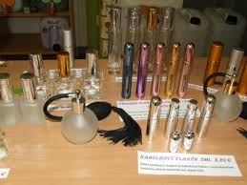
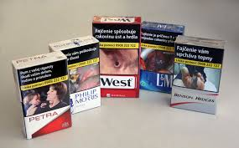
Peniaze – výdavky
cigarety, sladkosti, drogéria (šminky), darček pre kamaráta
Je potrebné si vedieť určiť priority čo všetko z tých mojich potrieb vlastne je až také dôležité.
Je potrebné si zistiť či niektorú vec nedokážem kúpiť aj lacnejšie (napr. oblečenie – zistiť ceny na internete, letáky a pod.)

Slide 12
Peniaze – príjem - mládež
Umenie je aj z mála urobiť (dosiahnuť) veľa.
Ale to dosiahneme iba správnym hospodárením s peniazmi, ktoré nám boli rodičmi zverené. Z toho môžeme ešte ušetriť a môžeme si po určitej dobe kúpiť niečo po čom sme už dlho túžili.

Slide 13
Peniaze – príjem - mládež
A čo ja, ako mladý človek, viem aj ja získať peniaze, a správne s nimi hospodáriť?
Vyskúšajme si to na pripravených modelových situáciách.

Slide 14
Finančná gramotnosť
Ďakujem Vám za pozornosť

